Slide 1
比特币架构
前端
移动钱包
桌面钱包
HTTP/JSON RPC API客户端
命令行接口
浏览器
QT(图形化开发工具)
节点后台
区块链管理
交易验证
内存池管理
CPU挖矿
GPU挖矿
邻节点管理
共识
规则
ASIC挖矿
密码(crypto)
数字签名(Sec256k1)
脚本引擎
矿池挖矿
HTTP/JSON/RPC服务器
数据库(LevelDB)
P2P网络管理
(ZMQ)队列管理

Slide 2
DAPP
DAO
智能合约
Solidity/Serpent/LLL
账户管理
区块链管理
校验模块
EVM
密码模块
共识模块
挖矿模块
网络管理
P2P网络
数据库
RPC服务端
以太坊总体架构

Slide 3
去中心化应用
Dapp
浏览器钱包
Mist
移动钱包
Light Client
桌面钱包
Etherwall
合约开发工具
Remix
命令行
CMD
控制台
Console
JS框架
Web3.js
智能合约
账户管理
区块链管理
Solidity
Serpent
共识
校验
LLL
POW
区块校验
交易校验
EVM
POS
Merkle Patricia
交易池
TXPool
密码模块
Crypto
RLP
挖矿模块
secp256k1
节点管理
Cpu Miner
Gpu Miner
事件
数据库
SHA3
P2P网络
矿池挖矿
日志
LevelDB
容器支持
HTTPClient
Whisper
HTTP/JSON/RPC/IPC服务端
P2P存储

Slide 4
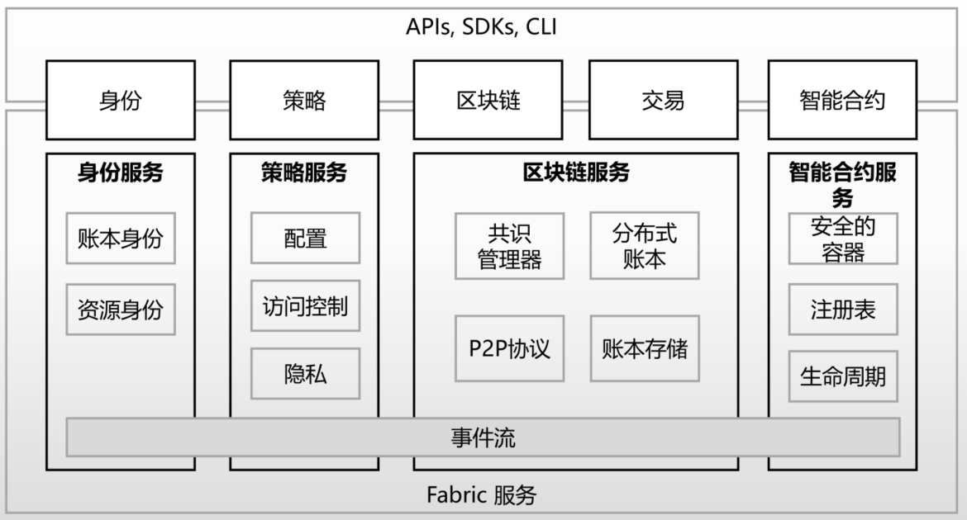
Fabric 0.6 架构

Slide 5
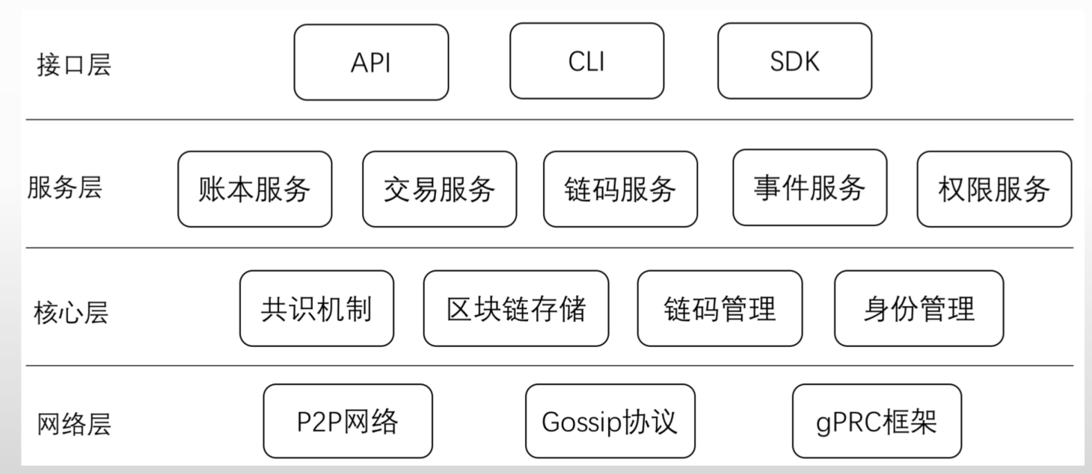
Fabric 1.0 架构

Slide 6
标识符
区块头哈希与区块高度
区块大小
大小为1M
区块头(80字节)

